Slide 1
DEPARTAMENTO DE CIENCIAS HUMANAS Y SOCIALES
CARRERA DE LICENCIATURA EN CIENCIAS DE LA EDUCACIÓN MENCIÓN EDUCACIÓN INFANTIL
Estudio de las competencias parentales que manejan los padres de familia de los niños de preparatoria de la Unidad Educativa “Nasacota Puento”, 2020-2021. Propuesta Alternativa.
Autoras: Espinoza Toapanta, María Belén - Guanoquiza Pilataxi, Paola Fernanda
Director: Dr. Emerson Roberto, Yépez Herrera PhD
Sangolquí, 2021

Slide 2
Planteamiento del problema
Origen del problema
Según Tacuri y Elizalde (2019) “ Reducción de tiempo compartido”
UNICEF (2017)
3 de cada 4 niños víctimas de disciplinas violentas
Políticas de disciplina positiva
Francia, Suecia, Alemania y España
Disciplinas violentas
Estados Unidos 35%
México 42%
Ecuador
Disciplina violenta
ENEMDU, 2015 44%
2017 78%
Políticas de disciplina positiva
Chile
Formulación del problema
¿Cuáles son las competencias parentales que manejan los padres de familia de los niños de preparatoria de la Unidad Educativa “Nasacota Puento”?

Slide 3
Delimitación del problema
Temporal
4 meses (Diciembre 2020-Marzo 2021) durante el año escolar 2020-2021
Espacial
Unidad Educativa “Nasacota Puento”, ubicada en la provincia de Pichincha, Cantón Cayambe, Parroquia Juan Montalvo.
Unidades de observación
Padres de familia de los estudiantes del nivel Preparatoria de la Unidad Educativa “Nasacota Puento”.

Slide 4
Objetivos
Objetivo general
Objetivos específicos
Evaluar las competencias parentales de los padres de familia de los niños de preparatoria de la Unidad Educativa “Nasacota Puento”
Describir las características de las competencias parentales que presentan los padres de familia de niños de preparatoria de la Unidad Educativa “Nasacota Puento”
Conocer las competencias parentales que manejan los padres de familia de niños de preparatoria en la Unidad Educativa “Nasacota Puento”.
Diseñar una propuesta alternativa para potenciar las competencias parentales de los padres de familia de los niños de preparatoria de la Unidad Educativa “Nasacota Puento”

Slide 5
Marco Teórico
Global
España -Barudy y Dantagnan -Jesús Parra
Regional
México -Jesús Acevedo y otros
Local
Cuenca -Marta Tacuri y Humberto Elizalde -Estefanía Nivelo -Amanda Arce
Portugal -Ana Pratas y otros
Colombia -Ana Franco
ANTECEDENTES

Slide 6
FUNDAMENTACIÓN
Enfoque psicodinámico
“Sigmund Freud”
Experiencias en la infancia
Enfoque ecosistémico
“Bronfenbrenner”
Teoría del apego
“Bowlby”
Apego seguro
Ambiente (macro, meso y micro)
Teoría de la resiliencia
“Boris Cyrulnik”
Contexto familiar
Afrontar adversidades de la crianza
TEÓRICA

Slide 7
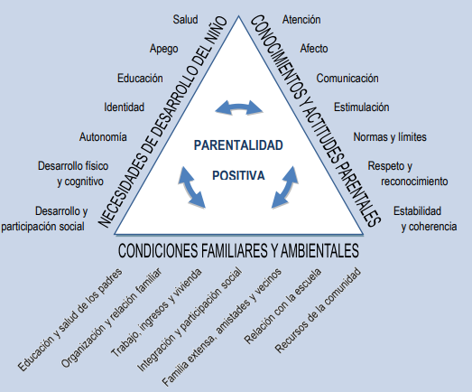
Tipos de parentalidad
Factores que influyen en la parentalidad
Parentalidad
Biológica
Social
Capacidad de engendrar
Asegurar una crianza adecuada

Slide 8
COMPETENCIAS PARENTALES
Competencias vinculares
Competencias formativas
DEFINICIÓN .- Según:Barudy y Dantagnan (2010)
Apego seguro
Desarrollo socioemocional
Aprendizaje
Socialización
Tipos de competencias parentales
Competencias protectoras
Competencias reflexivas
Gómez y Muñoz (2014)
Protección, cuidado y seguridad
Reflexión sobre la propia parentalidad

Slide 9
Metodología de la Investigación
Modalidad
De campo
Enfoque
Cuanti-cualitativo
Tipo o nivel
Exploratoria
Bibliográfica-documental
Descriptiva
Población y muestra
70 padres de familia de preparatoria
Muestra por conveniencia del investigador

Slide 10
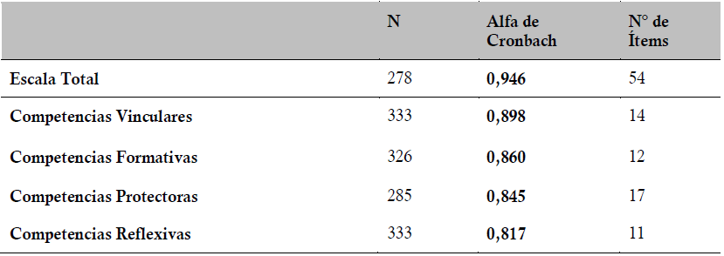
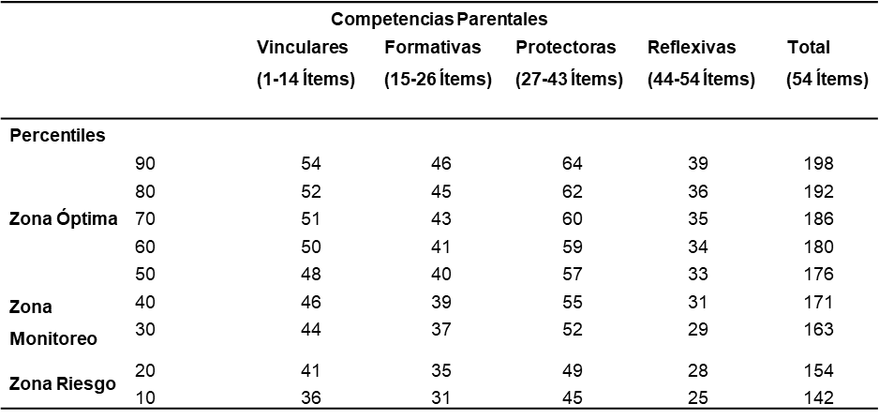
Técnica e instrumento
Escala de Parentalidad Positiva E2P
(Gómez y Muñoz, 2014)
Técnica
Respuesta | Puntuación
Casi Nunca | 1
A veces | 2
Casi siempre | 3
Siempre | 4
Test
Instrumento

Slide 11
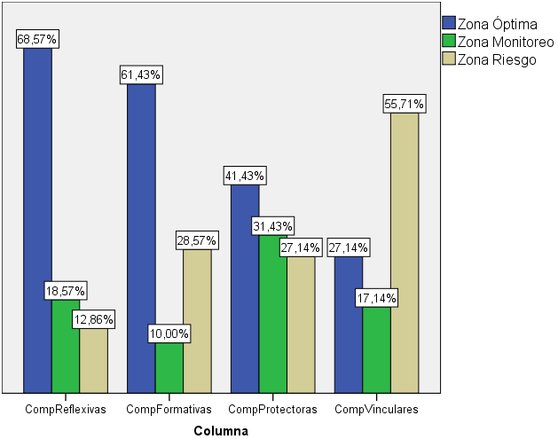
Resultados
Competencias parentales que manejan los padres de familia

Slide 12
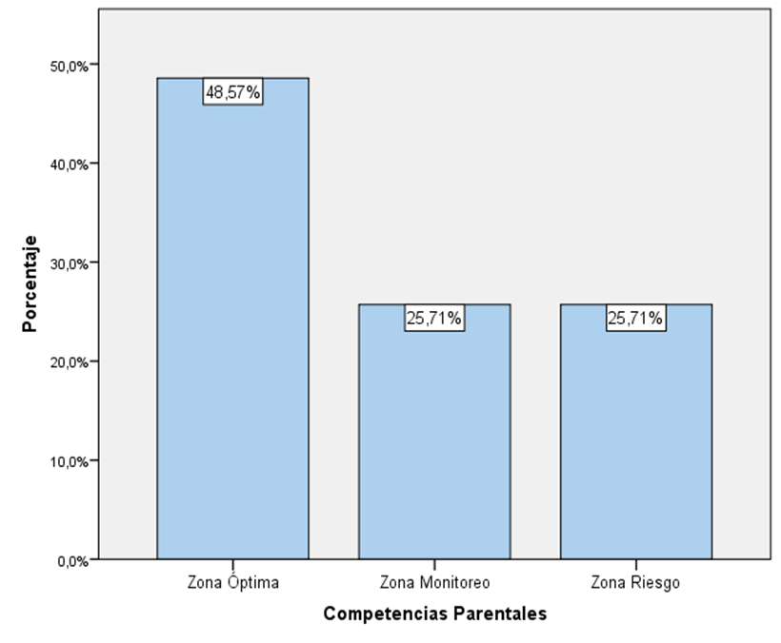
Competencias Parentales

Slide 13
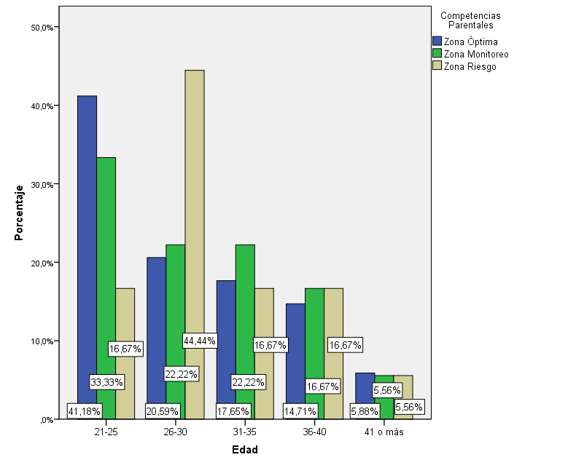
Competencias parentales
según la edad de los padres

Slide 14
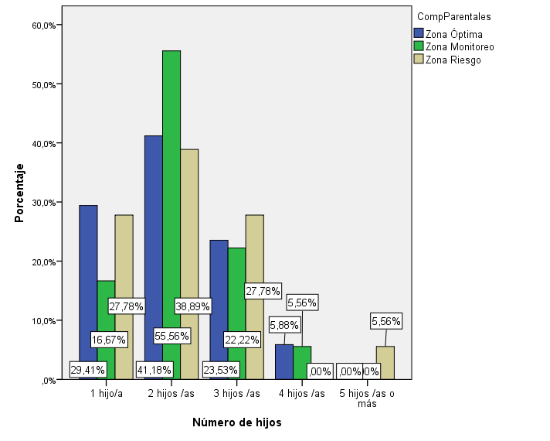
Competencias parentales
según el número de hijos

Slide 15
ANOVA de la Escala de Parentalidad Positiva E2p
Comp. Vinculares comparadas con: | Sig.
Competencias Formativas | ,000
Competencias Protectoras | ,000
Competencias Reflexivas | ,011
Comp. Formativas comparadas con: | Sig.
Competencias Vinculares | ,000
Competencias Protectoras | ,000
Competencias Reflexivas | ,000
Comp. Protectoras comparadas con: | Sig.
Competencias Vinculares | ,000
Competencias Formativas | ,000
Competencias Reflexivas | ,000
Comp. Reflexivas comparadas con: | Sig.
Competencias Vinculares | ,010
Competencias Formativas | ,000
Competencias Protectoras | ,000

Slide 16
Alfa de Cronbach de la Escala de Parentalidad Positiva E2p
 | N° de casos | Alfa de Cronbach | N° de Ítems
Escala Total | 70 | 0,948 | 54
Subescala Competencias Vinculares | 70 | 0,857 | 14
Subescala competencias formativas | 70 | 0,873 | 12
Subescala competencias protectoras | 70 | 0,841 | 17
Subescala competencias reflexivas | 70 | 0,839 | 11

Slide 17
Conclusiones
Resultados
-Zona óptima: 48,57%
-Zona de monitoreo: 25,71%
-Zona de riesgo: 25,71%
Zona óptima: reflexivas con el 68,57%, formativas con el 61,43%
Zona monitoreo y riesgo: protectoras con el 58,57%
Zona de riesgo: vinculares con el 55,71%
Características
-Reflexivas: Autocuidado parental. -Formativas: Disciplina positiva.
Como alternativa de solución se elaboró una serie de actividades distribuidas en una guía.

Slide 18
Recomendaciones
Es necesario evaluar en los padres de familia las competencias parentales.
Fomentar el ámbito afectivo-vincular como fundamental en la crianza.
Brindar información para mejorar y adquirir nuevas características parentales.
Socializar la Guía de Parentalidad Positiva.

Slide 19
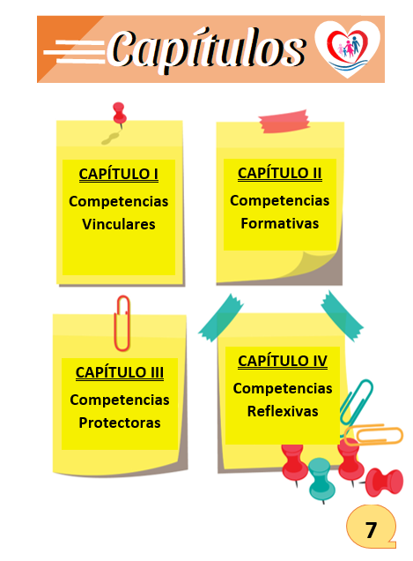
Propuesta Alternativa

Slide 20
Objetivo general
Fortalecer y potenciar las competencias parentales de los padres de familia de niños de preparatoria a través de actividades lúdicas sencillas que permitan la interacción entre padres e hijos.
Propiciar el desarrollo cognitivo en el niño a través de actividades de descubrimiento y exploración del entorno.
Fomentar las habilidades de cuidado y protección que los niños necesitan durante la primera infancia.
Diseñar actividades sencillas y fáciles de realizar en casa para mejorar la relación entre padres e hijos.
Desarrollar competencias reflexivas que permitan al padre de familia hacer una introspección de su parentalidad.
Objetivos específicos

Slide 21
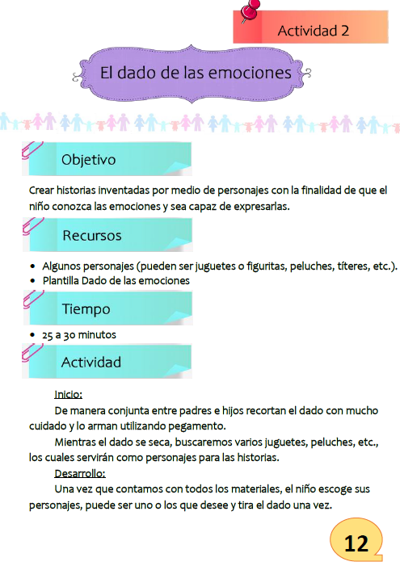

Slide 22
“Uno de los secretos de ser buenos padres, es reconocer nuestra voluntad de mejorarnos a nosotros mismos para beneficio de nuestros hijos. Sigue creciendo como ser humano tus hijos te lo agradecerán”
Anónimo

